Slide 1


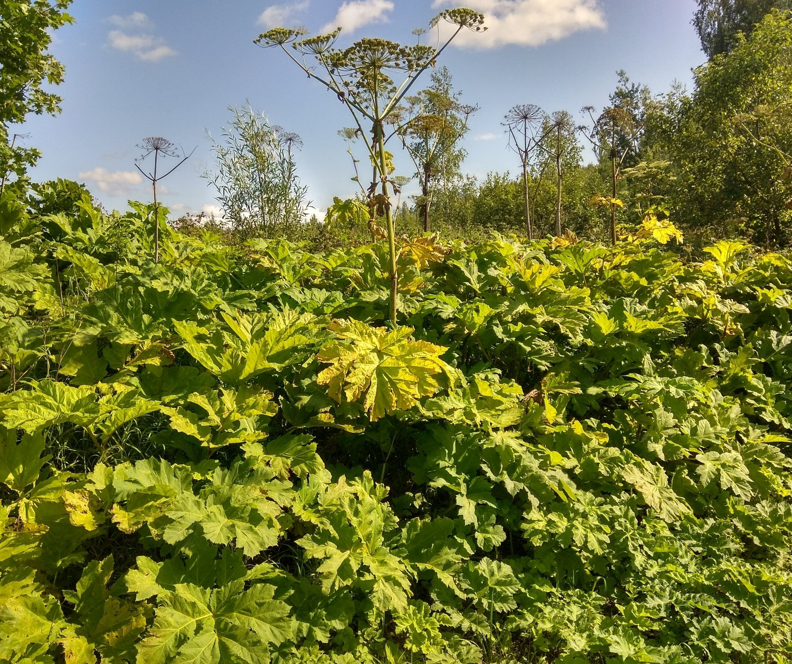
ЭКОПРЕМИЯ МОСКВЫ 2026
ЦИФРОВИЗАЦИЯ ЭКОЛОГИЧЕСКИХ РЕШЕНИЙ
ИнваРадар
Находим борщевик и золотарник по спутниковым данным и отправляем бригаду туда, где они опаснее всего для людей
Heracleum sosnowskyi Manden. · Solidago canadensis L. · S. gigantea Aiton
Живая карта очагов
konkovdv.github.io/InvaRadar
спутник → очередь по риску → дрон и житель →
наряд → контрольный снимок
Фото: Maxim Shashkov, iNaturalist, CC BY
Notes:
Добрый день. ИнваРадар — система, которая находит борщевик Сосновского и золотарники по спутниковым данным и превращает карту в задание для бригады. Главная мысль, которую прошу запомнить: мы не делаем ещё одну карту. Мы замыкаем цикл от снимка до проверки результата работ. На фото — заросли борщевика в Калужской области, так выглядит то, что мы ищем.

Slide 2
ИнваРадар превращает спутниковые данные в наряд для бригады: адрес очага, допустимый метод работ и правовое основание
КОРОТКО
ПРОБЛЕМА
РЕШЕНИЕ
УЖЕ ПОСЧИТАНО
22–27 тыс. га
5 шагов
4 225 км²
прибавляет борщевик каждый год только на сельхозземлях России. Ищут его пешком и по жалобам жителей.
Спутник сужает поиск, модель ставит очередь по риску для людей, дрон и жители подтверждают, бригада получает наряд, контрольный снимок закрывает очаг.
Москва и ближнее Подмосковье с шагом 10 м: 16 352 кандидатов по борщевику, 1 138 из них в 100 м от детских площадок, садов и школ.
ЗАПРОС
Пилот на трёх природных территориях Москвы в сезон 2027 года вместе с Мосприродой и ботаниками ГБС РАН («Инвазиум»)
Источники: Россельхознадзор (2026); расчёты ИнваРадара 1.2 на открытых данных, 6 ноября 2026
Notes:
Три тезиса. Первый: борщевик растёт быстрее, чем его успевают найти пешком. Второй: мы связываем спутник, модель риска, дрон, жителей и бригаду в один цикл. Третий: карта, очередь и черновики нарядов уже посчитаны на открытых данных Москвы. Карта на 4 225 квадратных километров, шестнадцать тысяч очагов, у каждого есть метод работ по закону. В конце попросим один полевой сезон на трёх территориях.

Slide 3
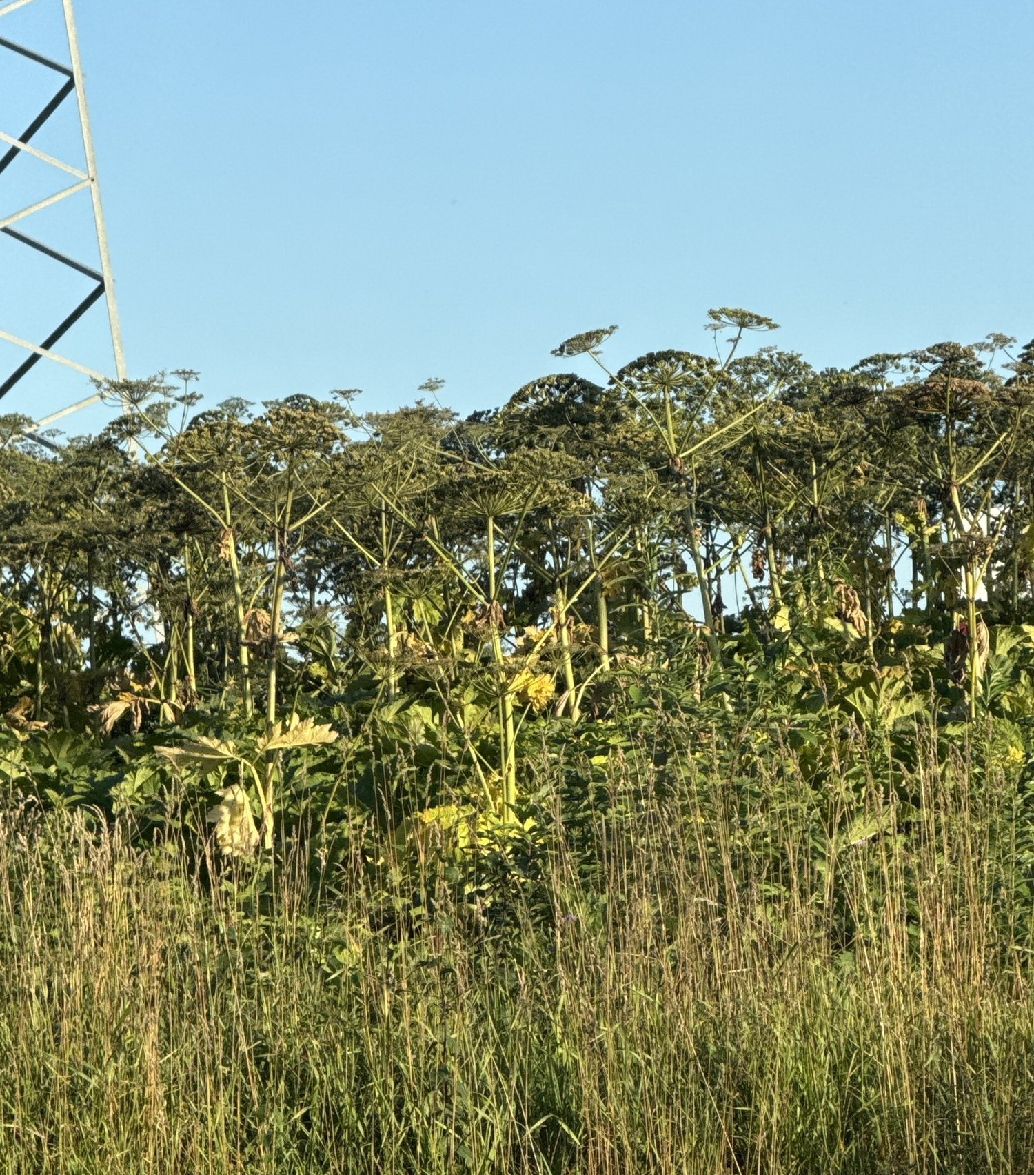

Борщевик захватывает 22–27 тыс. га в год, а ищут его пешком и по жалобам
ПРОБЛЕМА
93 тыс. га
заражённых сельхозземель выявлено за четыре года; площади растут на 10–20% в год
23,4 тыс. га
Подмосковье планировало обработать только в сезон 2026 года
до 10 раз
за лето Мосприрода выкашивает борщевик на особо охраняемых природных территориях Москвы
Сок растения вызывает фотохимические ожоги. По модели Сколтеха, к 2040–2060 годам условия для борщевика сложатся почти на всей европейской части России.
Борщевик под ЛЭП, Московская область, июль 2026. Фото: Stanislav Murashkin, iNaturalist, CC BY
Россельхознадзор, ВНИИКР (The Moscow Times, 26.08.2026); Минсельхоз МО (06.2026); mos.ru; Koldasbayeva et al., Sci. Rep. 12, 6175 (2022)
Notes:
Россельхознадзор за четыре года нашёл больше 93 тысяч гектаров заражённых сельхозземель, и каждый год добавляется ещё 22–27 тысяч. Подмосковье только в этом сезоне планировало обработать 23,4 тысячи гектаров. В Москве на ООПТ Мосприрода выкашивает борщевик до десяти раз за лето — это огромный ручной труд, и он начинается с вопроса «где». Сок растения вызывает тяжёлые ожоги, а модель Сколтеха показывает, что к середине века условия для борщевика будут почти на всей европейской части страны.

Slide 4




В 2026 году сошлись три условия: закон обязал бороться с борщевиком, небо Москвы закрыто для дронов, спутниковый ИИ стал открытым
ПОЧЕМУ СЕЙЧАС
Закон
Небо
Технология
С 1 марта 2026 г. бороться с опасными инвазивными растениями обязан каждый правообладатель (294-ФЗ). Штраф по ст. 8.7 КоАП — 20–50 тыс. ₽ для граждан и до 700 тыс. ₽ для компаний. Нужна карта, которая выдержит проверку.
Гражданские дроны над Москвой ограничены с мая 2023 г., а с 20 июня 2026 г. — и над большей частью Подмосковья; летают только государственная и экспериментальная авиация. Искать нужно со спутника, дрон — точечно, по заданию органа власти.
В июле 2025 г. Google DeepMind открыла эмбеддинги AlphaEarth Foundations: 64 числа на каждые 10 м поверхности Земли за каждый год. Карта города считается за минуты, а не месяцы.
Срок «за три года» назвала Мосгордума в ноябре 2025 года. Перечень группы I — 369-ПП от 03.03.2026; дату мероприятий 01.01.2027 по полному тексту постановления ещё не сверяли. Подмосковье в августе 2026 г. выписало первый штраф по данным спутника, дрона и ИИ — 150 тыс. ₽.
294-ФЗ от 31.07.2025; КоАП РФ ст. 8.7; пост. Правительства Москвы от 03.03.2026 № 369-ПП; Ю. Урожаева, Мосгордума, 11.11.2025 (Коммерсантъ, 12.11.2025); решение Мэра Москвы о запрете полётов БПЛА (03.05.2023); Росавиация, 17.06.2026; Google DeepMind, 30.07.2025; riamo.ru, 07.08.2026
Notes:
Почему это нельзя было сделать раньше и почему нельзя откладывать. С 1 марта 2026 года действует 294-ФЗ: бороться с опасными инвазивными растениями обязан любой правообладатель, и штрафуют за бездействие. Значит, нужна карта, которой можно доверять. Второе: с мая 2023 года полёты гражданских дронов над Москвой ограничены, а с 20 июня 2026 года Росавиация распространила ограничения на большую часть Подмосковья — летают только государственная и экспериментальная авиация. Сплошной облёт невозможен, поэтому искать надо из космоса, а дрон отправлять точечно по госзаданию. При этом правовой режим для гражданских дронов строится: Минтранс до конца 2027 года готовит пилот регулярной доставки дронами в пяти регионах; названия в открытом сообщении не приведены. Модуль БПЛА считает контур на снимке и в наряд не пишет. Третье: летом 2025 года Google DeepMind открыла эмбеддинги AlphaEarth, и карту города теперь можно посчитать за минуты. Срок «за три года» — слова Мосгордумы в ноябре 2025 года. Перечень группы I — постановление 369-ПП от 3 марта 2026 года; дату начала мероприятий по полному тексту постановления ещё не сверяли. Сезон 2027 — первый, и к нему нужна карта. Подмосковье уже выписало первый штраф по данным спутника, дрона и ИИ — направление выбрано государством.

Slide 5
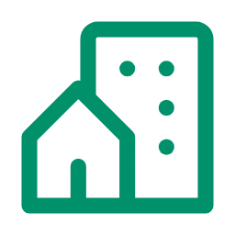



У каждого участника своя часть картины, и ни у кого нет цикла целиком
ЧЬЯ ЭТО БОЛЬ
КТО
ЧТО БОЛИТ СЕГОДНЯ
ЧТО ДАЁТ ИНВАРАДАР
Департамент, «Контроль Москвы», Мосприрода
Плановые осмотры рисковых участков идут с апреля 2026 г., пока на 11 ООЗТ; эффект покоса сложно измерить
Очередь рисковых участков на весь город, карта 10 м раз в год, отчёт «до и после»
ГБС РАН, «Инвазиум»
Фото волонтёров проверяют вручную, связи со спутником нет
ИИ-проверка вида на фото и привязка к карте риска
Жители
Ожоги, дети рядом с зарослями; хочется видеть, что по сообщению начаты работы
Фото → проверка → статус работ на карте
Подрядчики
Сплошная обработка, перерасход гербицида, работу трудно доказать
Контур куртины, наряд на точечную обработку, фотофиксация
Надзор Подмосковья
70% обращений касаются частных участков; владельца ищут вручную
Очаг → кадастровый участок → предписание
Мосприрода и «Контроль Москвы», mos.ru (19.08.2026); проект «Инвазиум», ГБС РАН им. Н. В. Цицина; министр сельского хозяйства МО В. Мосин (август 2026)
Notes:
Пройдусь по ролям. С апреля 2026 года инспекторы «Контроля Москвы» осматривают рисковые участки по плану, не дожидаясь жалоб, — первые 43 обследования прошли на 11 особо охраняемых зелёных территориях. Им нужен список таких участков на весь город, и это ровно наша очередь. Мосприроде нужна проверка, что покос сработал. Ботаники «Инвазиума» вручную модерируют фото волонтёров. Жители боятся ожогов и не видят, что их жалобу услышали. Подрядчики обрабатывают сплошь и не могут доказать объём работ. Надзор в Подмосковье тратит время на поиск владельца участка. Каждой роли ИнваРадар даёт свой выход из одной и той же системы.

Slide 6


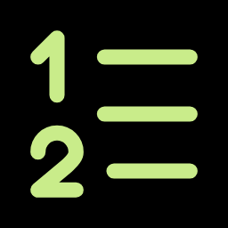
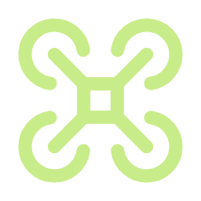


Пять шагов: карта, очередь, проверка вида, проект наряда, контроль с места
РЕШЕНИЕ
1
2
3
4
5
Спутник
Очередь
Проверка
Наряд
Контроль
Процентиль ландшафта, шаг 10 м, раз в год. Окна цветения Sentinel-2 в этой версии не считаются
У детей размер не влияет; отдельно малые изолированные очаги и массивы от 1 га
Дрон по госзаданию обводит куртину; житель присылает фото, ИИ проверяет вид
Метод работ по закону, владелец участка по кадастру, оповещение жителей
Дрон или фото с места: кандидат закрыт или остался. Спутник — раз в сезон
проверенные очаги становятся разметкой: каждый сезон модель точнее, карта становится открытым набором данных
Notes:
Это центральный слайд. Шаг первый — спутник: раз в год карта относительного риска по всему городу с шагом 10 метров. Это процентиль ландшафта, не вероятность. Второй — очередь: рядом с детьми размер не влияет, для сдерживания важнее малый изолированный очаг, массивы от гектара идут отдельной программой. Третий — проверка: дрон по госзаданию обводит куртину, житель присылает фото, модель предлагает вид, человек подтверждает. Четвёртый — проект наряда: метод по открытым слоям, кадастровый номер; сведения о правообладателе запрашивает уполномоченный орган. Пятый — контроль дроном или фото с места; спутник обновляется раз в сезон. У Департамента уже есть свой контур, эта система его дополняет.

Slide 7
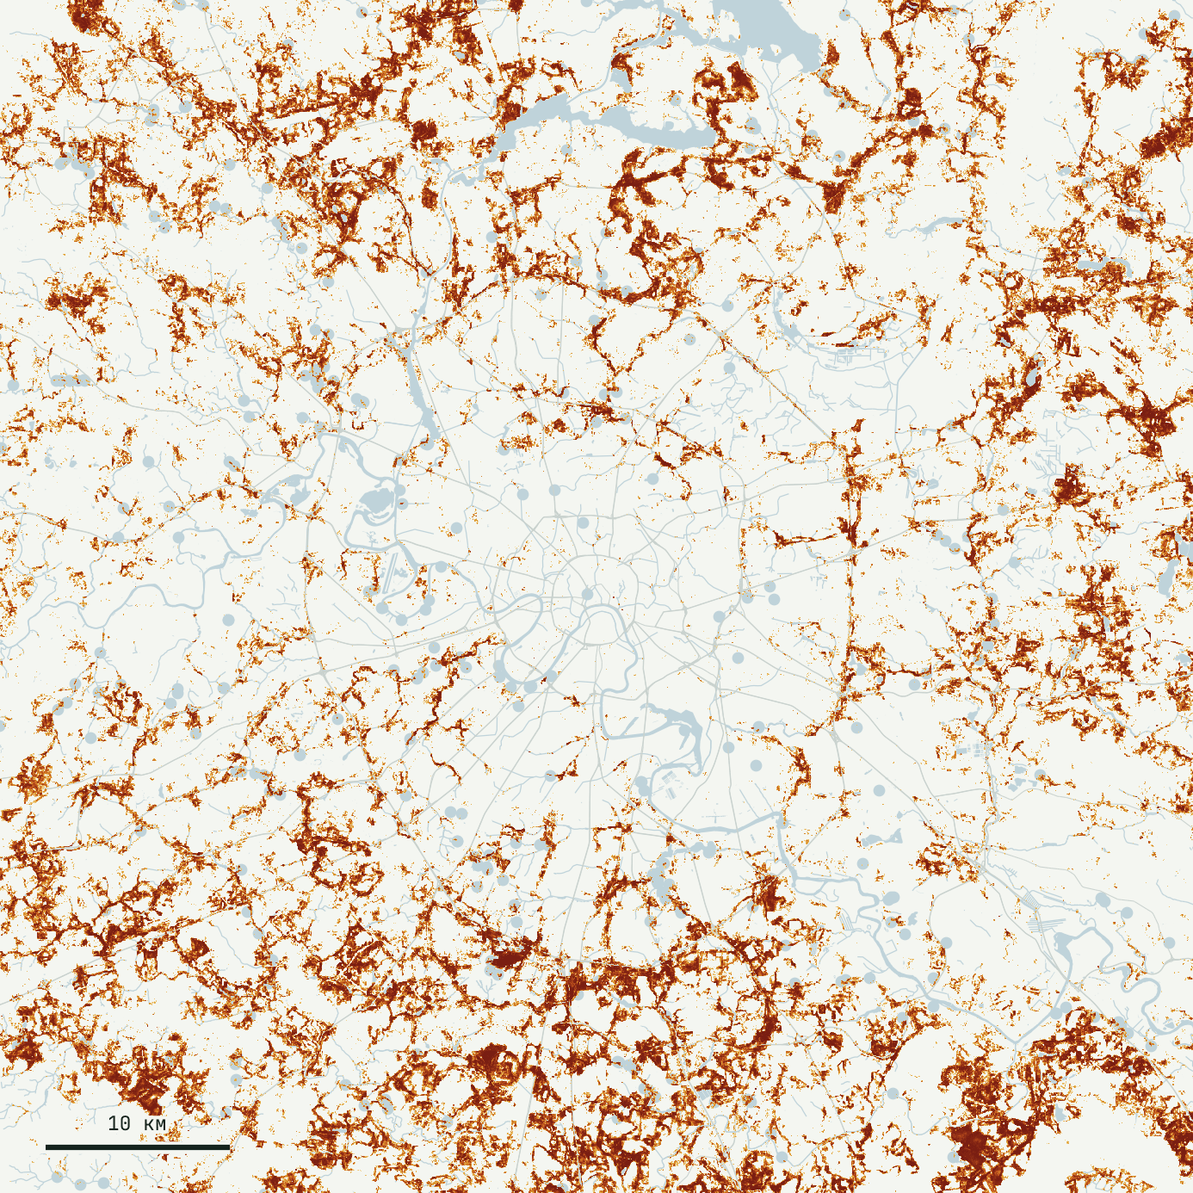
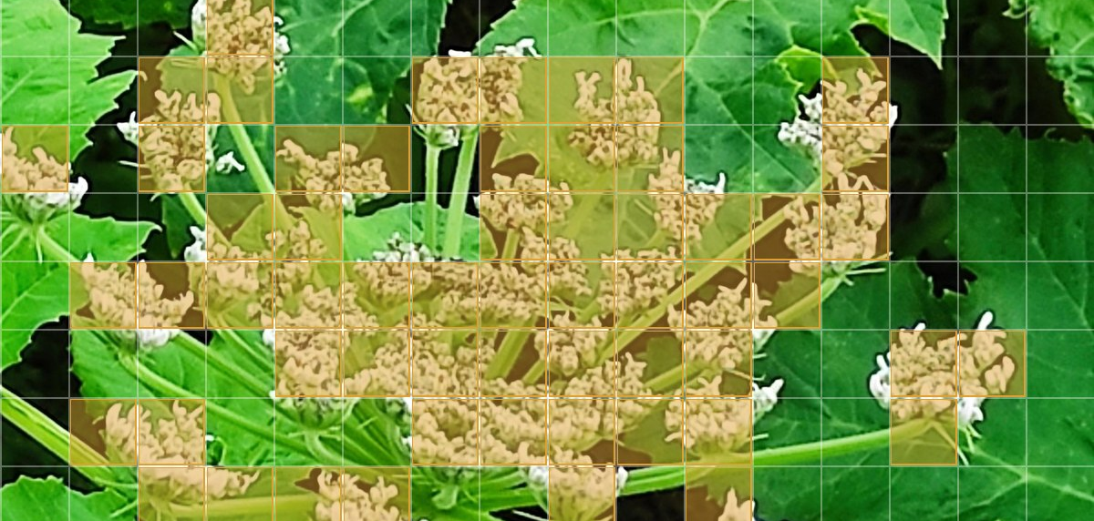
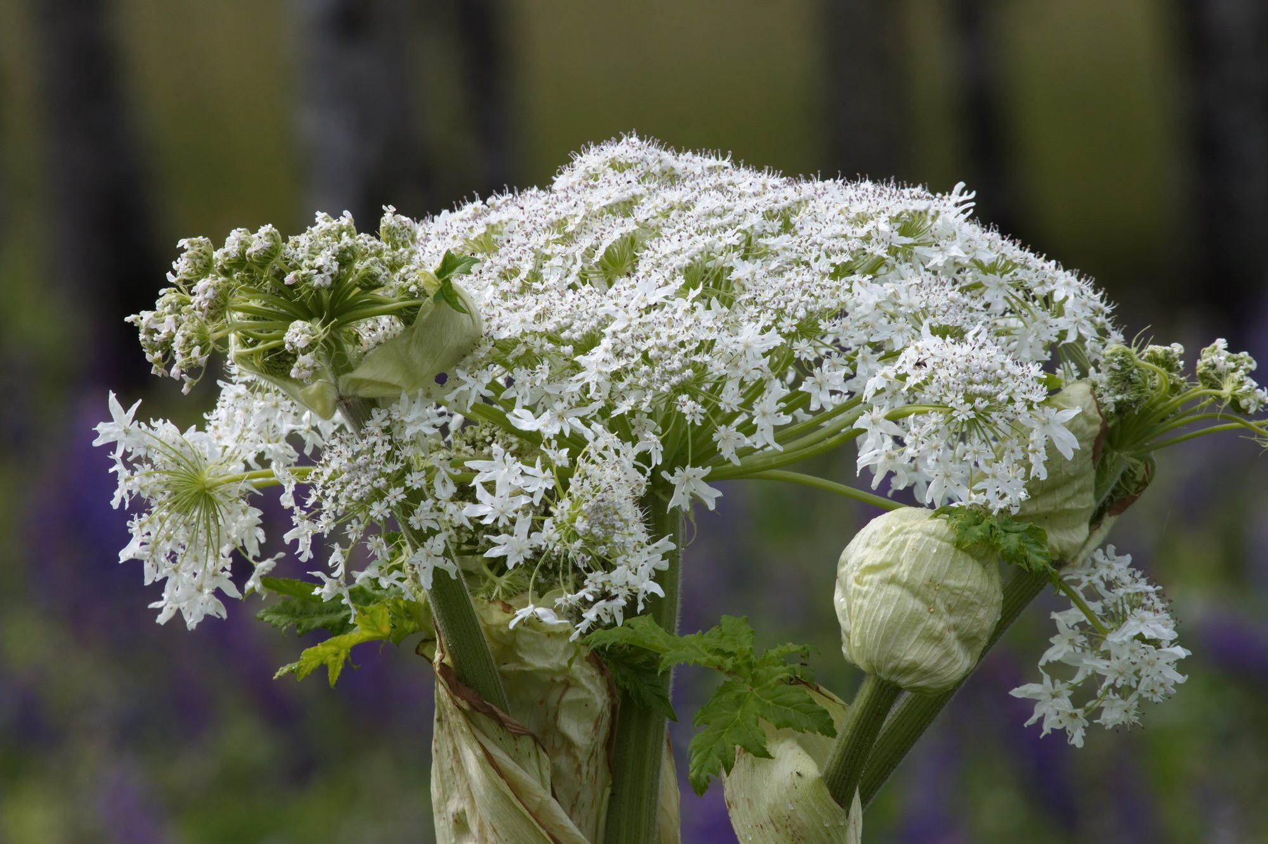


Каждый уровень съёмки делает то, что умеет лучше других: космос сужает поиск, дрон обводит куртину, житель подтверждает вид
ТЕХНОЛОГИИ
Космос
Дрон
Житель
Сейчас: AlphaEarth Foundations (10 м), рельеф Copernicus DEM, LightGBM
Пилот: окна цветения Sentinel-2, TerraMind / Prithvi-EO-2.0
Скрининг всего города за минуты, динамика по годам
Сейчас: DINOv2 + линейный классификатор; 263 аэрофото Подмосковья, камера проверки вне обучения
Пилот: дообучение на облётах, RF-DETR-Seg (Apache-2.0)
Борщевик и фон различает в 95 случаях из 100 (ROC AUC)
Сейчас: классификатор вида против двойников, 13 000 фото iNaturalist
Пилот: дообучение на фото «Инвазиума», BioCLIP 2
Автомодерация сообщений и привязка к карте
Ядро на Rust: 265 признаков на пиксель, результат совпадает с эталонной моделью до 15-го знака, карта 42 млн пикселей — за 2 минуты на обычном сервере
Notes:
Мы не привязаны к одной модели. Для космоса берём геопространственные базовые модели — по бенчмарку GEO-Bench-2 на мультиспектральных данных лидируют TerraMind и Prithvi-EO-2.0. Для дрона — замороженная модель DINOv2 и линейный классификатор поверх неё. На картинке посередине — схема: модуль делит снимок на патчи 14 на 14 пикселей и отмечает те, где есть борщевик. Проверка — на 263 реальных аэроснимках Подмосковья из открытого набора Сколтеха, причём камера, снявшая проверочный кадр, в обучении не участвовала: ROC AUC 0,95. Для фото жителей — классификатор вида. Ядро написано на Rust: 42 миллиона пикселей за две минуты на четырёх ядрах.

Slide 8
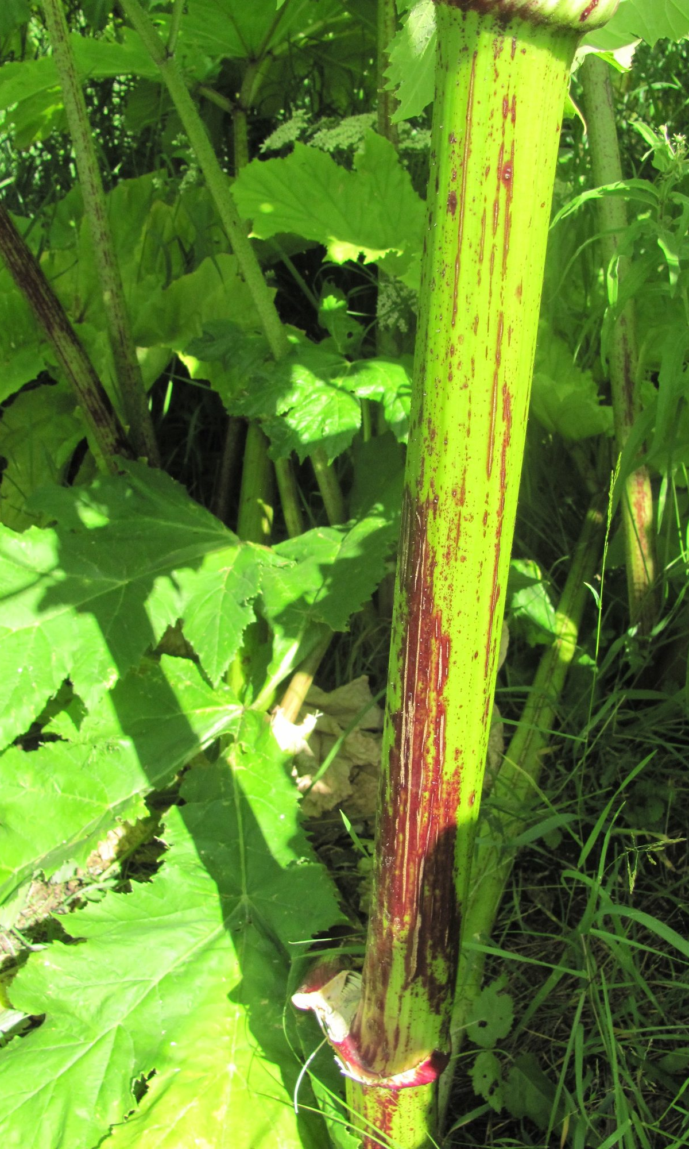




Биология вида задаёт сроки работ, способ удаления и срок наблюдения за очагом
БОТАНИКА И БИОХИМИЯ
ФАКТ
РЕШЕНИЕ В СИСТЕМЕ
Цветёт один раз, обычно на 3–6-й год, и после плодоношения отмирает
Не дать отцвести: зонтики срезают до конца июля. Очередь по фенофазе не строится
Точка возобновления — в корневой шейке
Подрезка на 5–10 см ниже уровня почвы вместо покоса, после которого растение отрастает
15–20 тыс. семян; большинство прорастает весной, единицы процентов живут 2–3 года
Пять сезонов наблюдения: остаток семян в почве и розетки, отложившие цветение
Heracleum sosnowskyi Manden.: сложный зонтик до 50 см и стебель с пурпурными пятнами
Семена падают в основном в нескольких метрах; дальше их несут вода, техника, грунт
Расстояния до рек, дорог, железных дорог и ЛЭП — признаки модели и множитель приоритета
Фурокумарины сока: псорален, ксантотоксин, бергаптен
Встраиваются в ДНК клеток кожи
УФ-А 320–400 нм сшивает их с тимином, образуются активные формы кислорода
Ожог через 24–48 ч, пигментация держится месяцами
EPPO Datasheet HERSO; Moravcová et al. 2007 (экология семян); Chadin et al., PeerJ 9:e11821 (2021); фото: Вячеслав Юсупов, Tatiana Strus, iNaturalist, CC BY
Notes:
Каждое правило в системе следует из биологии. Борщевик обычно цветёт один раз в жизни, на третий–шестой год, и после плодоношения отмирает. Значит, главное — не дать ему отцвести, порядок объезда по цветению не сортируется. Точка возобновления сидит в корневой шейке: покос её не убивает, нужна подрезка ниже уровня почвы. Одно растение даёт 15–20 тысяч семян; большая часть прорастает следующей весной, но часть живёт два-три года, а скошенные розетки откладывают цветение. Отсюда пять сезонов наблюдения. И внизу — почему борщевик опасен: фурокумарины сока под ультрафиолетом сшиваются с ДНК клеток кожи.

Slide 9
Физика задаёт границы: спутник сужает поиск, а контур куртины даёт только съёмка с разрешением в сантиметры
ФИЗИКА СИГНАЛА
СМЕШАННЫЙ ПИКСЕЛЬ
РАЗРЕШЕНИЕ ДРОНА
ОКНА СЪЁМКИ
ρ = f·ρ₁ + (1 − f)·ρ₀
f_{min} = z·σ / |ρ₁ − ρ₀|
GSD = H·p / F
V
VI
VII
VIII
IX
Май: розетки борщевика обгоняют траву
Белые зонтики против зелени: Δρ ≈ 0,4, σ ≈ 0,01–0,02, z = 3. Нужно 8–15 м² соцветий на пиксель 100 м². Одиночное растение со спутника не видно — спутник сужает поиск, контур даёт дрон.
Камера 4/3″, 20 Мп, F = 12 мм с высоты 100 м: 2,7 см на пиксель, около 10 пикселей на зонтик 30 см. Высота растения 1,5–4 м по модели поверхности отделяет борщевик от травы.
Конец июня – июль: белые зонтики, максимум контраста
Август – сентябрь: жёлтые метёлки золотарника, каротиноиды гасят синий канал
Оценки порядка величины; σ — остаточная погрешность отражения Sentinel-2 L2A. В красной границе спектра (705–783 нм) инвазивные виды обычно различимы лучше всего
Notes:
Почему мы не обещаем найти каждое растение со спутника. Пиксель Sentinel-2 — сто квадратных метров. Его отражение — смесь цветков и фона. Чтобы отличить смесь от шума, белых зонтиков в пикселе должно быть от восьми до пятнадцати квадратных метров. Одиночное растение со спутника не видно в принципе, поэтому спутник у нас сужает поиск, а контур даёт дрон. Камера 4/3 дюйма с высоты 100 метров даёт 2,7 сантиметра на пиксель, это десять пикселей на зонтик. Третий блок — окна съёмки: в мае розетки обгоняют траву, в конце июня–июле видны белые зонтики, в августе–сентябре — жёлтые метёлки золотарника.

Slide 10
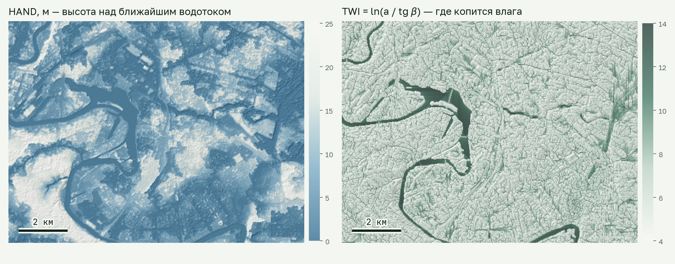
Рельеф включён у борщевика и выключен у золотарника
ГЕОФИЗИКА И ГИДРОЛОГИЯ
Долина Москвы-реки у Коломенского, 12 × 9 км. Рассчитано Rust-ядром по Copernicus DEM GLO-30 для всех 42 млн ячеек
Правило выбора задано заранее: признак остаётся, если поднимает долю новых находок и объясним экологией вида. Борщевик тяготеет к поймам, золотарнику важнее заброшенность участка.
Copernicus DEM
Priority-Flood
Сток D8
TWI и HAND
30 м → сетка 10 м
заполнение понижений
площадь водосбора
признаки модели
Barnes, Lehman & Mulla 2014 (Priority-Flood); O'Callaghan & Mark 1984 (D8); Beven & Kirkby 1979 (TWI); Rennó et al. 2008 (HAND); Copernicus DEM © DLR, Airbus
Notes:
Мы посчитали по цифровой модели рельефа Copernicus две гидрологические величины. HAND — высоту над ближайшим водотоком вдоль линии стока. TWI — индекс влажности, он показывает, где копится вода. Перед этим заполнили понижения рельефа алгоритмом Priority-Flood, чтобы сток не обрывался в каждой ямке. Дальше важна методика: критерий выбрали заранее — долю новых находок 2025–2026 годов в верхних 20% площади. Для борщевика рельеф поднял её с 30,6% до 34,7%, это согласуется с экологией вида: он держится сырых обочин, брошенных полей и берегов. Для золотарника рельеф снизил долю новых находок, с 41,5% до 35,6%, сухие залежи от стока не зависят. Поэтому признаки выбираются для каждого вида отдельно.

Slide 11
Карта Москвы и ближнего Подмосковья с шагом 10 м считается за несколько минут
РЕЗУЛЬТАТ · КАРТА 2025
65 × 65 км, 42,25 млн пикселей, 265 признаков на каждый.
Модель учится на 1 574 проверенных находках борщевика из iNaturalist. Фон — 60 000 наблюдений других растений любыми наблюдателями в той же зоне: смещение к дорогам снижается и не исчезает.
Цвет — верхние 10% площади. Очаги тянутся вдоль рек, дорог и ЛЭП и густеют в поясе заброшенных полей области.
верхние 10% → 1% площади
AlphaEarth Foundations © Google, Google DeepMind (CC BY 4.0); iNaturalist; Overture Maps; расчёт ИнваРадар
Notes:
Это карта борщевика на 2025 год: квадрат 65 на 65 километров, Москва и ближнее Подмосковье. Цветом показаны верхние 10% площади: чем темнее, тем выше ранг. Это не калиброванная вероятность. Модель учится на 1 574 проверенных находках из iNaturalist. Фон — 60 тысяч наблюдений других растений любыми наблюдателями в той же зоне. Это снижает смещение к дорогам и паркам, но не убирает его. Тёмные пятна тянутся вдоль рек, дорог и ЛЭП и густеют у заброшенных полей.

Slide 12
На районах вне обучения в верхних 10% площади карты в 2,3–3,3 раза больше известных очагов, чем при случайном обходе
ПРОВЕРКА НА НОВЫХ ТЕРРИТОРИЯХ
×7,6
золотарник: находок в верхнем 1% площади в 7,6 раза больше случайного (95% ДИ 4,8–10,2)
34,7%
новых находок борщевика 2025–2026 гг. в верхних 20% площади (×1,7); метки обучения — до 2024 г. (n = 216)
95% ДИ: борщевик 19,3–26,8%, золотарник 27,8–36,3% (кластерный бутстрэп по блокам 5 км)
Пространственная перекрёстная проверка: шахматка блоков 5 × 5 км и полоса 500 м вокруг проверочной находки. Устойчивый очаг — рядом в 30 м есть второй независимый наблюдатель.
Расчёты ИнваРадара 1.2, 6 ноября 2026; iNaturalist, исследовательский уровень, точность координат ≤ 50 м
Notes:
Как мы проверяли. Город разбит на блоки пять на пять километров в шахматном порядке, и вокруг проверочной находки из обучения убрана полоса 500 м: она шире окна признака 450 м. Верхние 10% площади карты содержат 23,3% известных находок борщевика: это в 2,3 раза больше случайного обхода, доверительный интервал от 1,9 до 2,7. Для устойчивых очагов, где в 30 метрах есть второй независимый наблюдатель, — 31,6%. Это отдельный расчёт. У золотарника в верхнем одном проценте площади находок в 7,6 раза больше случайного. И разрез по году метки: обучили на находках до 2024 года и проверили на 216 новых находках 2025–2026 годов дальше 500 м от старых. Признаки у обеих сторон — эмбеддинг AlphaEarth 2025 года. По контурам оценку уточнит полевой сезон.

Slide 13
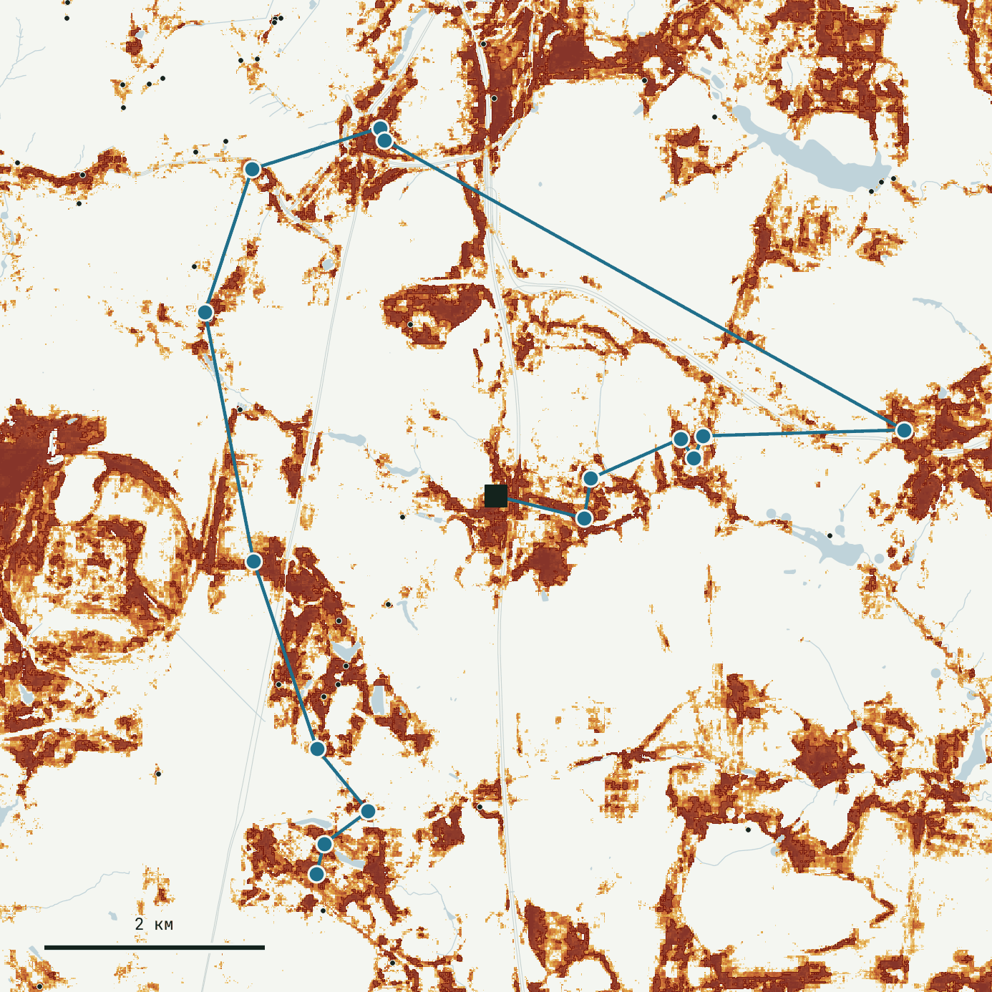
Утром бригада получает маршрут по самым опасным очагам, а не карту
РЕЗУЛЬТАТ · ОЧЕРЕДЬ ВЫЕЗДОВ
4 188
кандидатов борщевика в 300 м от детских садов, школ и площадок; 1 138 — ближе 100 м
18,0 км
прямая ломаная через 15 приоритетных точек юга Москвы, не дорожный путь (синяя линия)
41
сообщений жителей iNaturalist в этом окне 9 × 9 км (чёрные точки): районом уже интересуются люди
Приоритет = процентиль очага × близость людей × близость дорог, рек и ЛЭП × размер. Это не вероятность. Все множители видны оператору.
Notes:
Карта сама по себе бригаде не поможет. Поэтому каждый кандидат получает приоритет: процентиль очага, умноженный на близость людей, дорог, рек и ЛЭП и на размер. Это не вероятность. Все множители видны оператору. На карте — юг Москвы, окно девять на девять километров. Пятнадцать точек, прямая 18,0 километра, её строит Rust-ядро. Чёрные точки — сообщения жителей в iNaturalist: их здесь 41. Это не независимая проверка: на таких сообщениях модель училась.

Slide 14
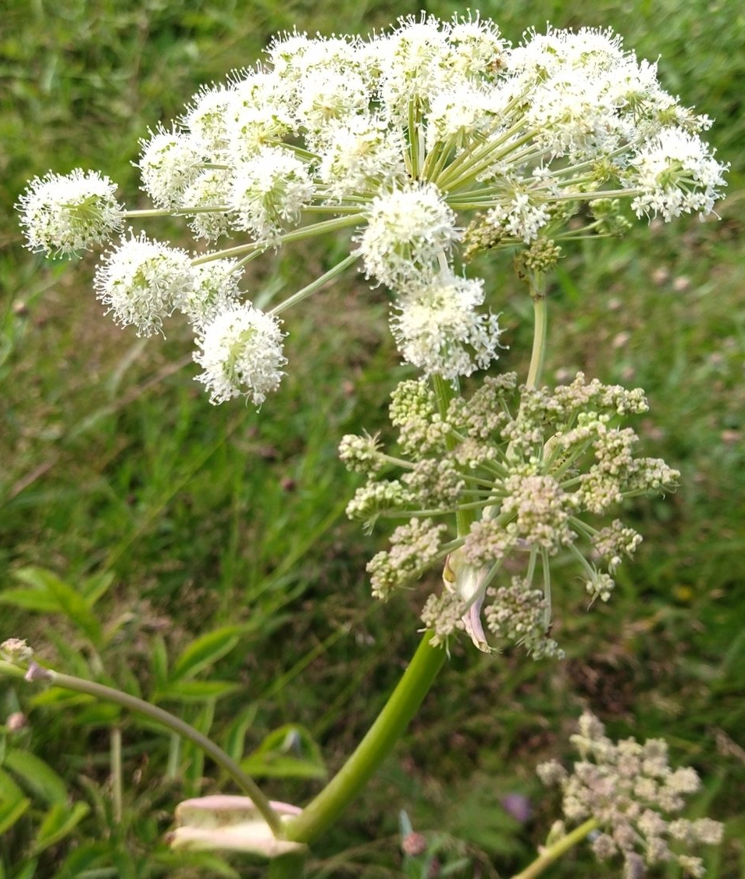
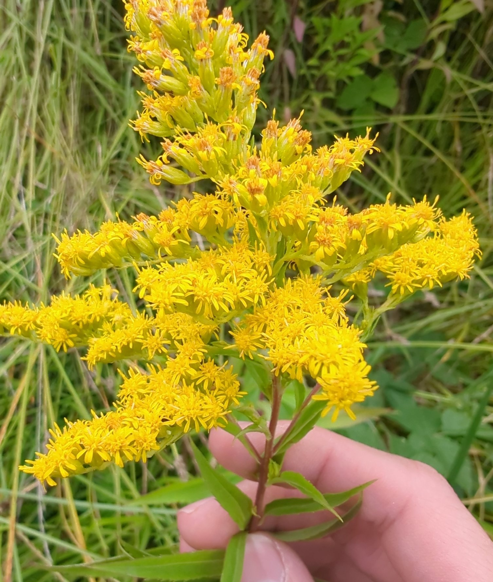
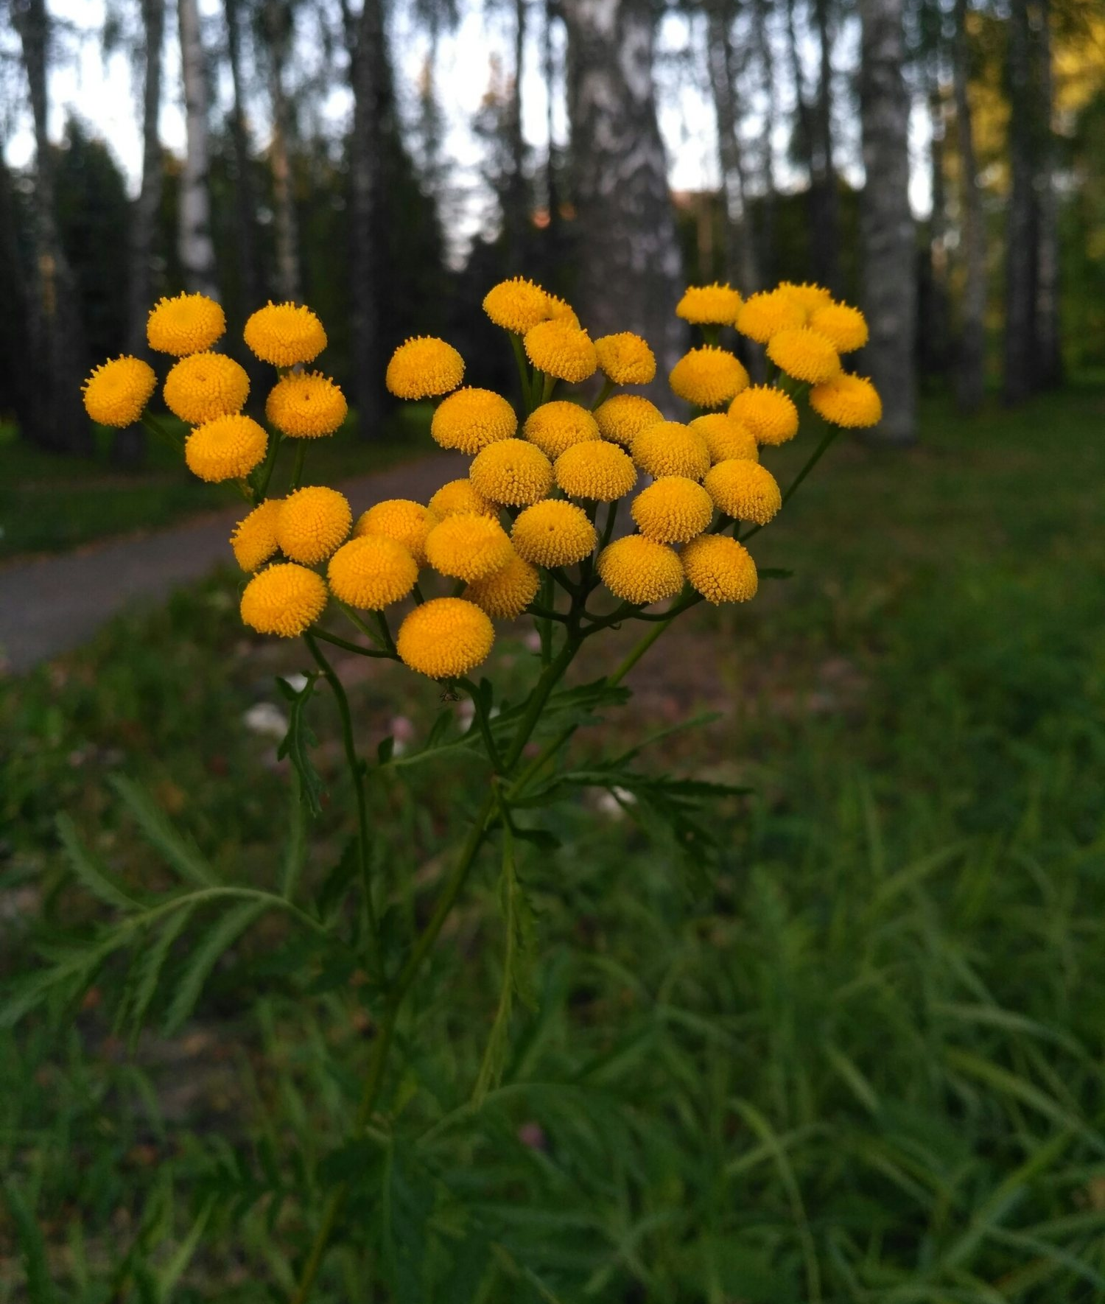
ИИ разбирает две трети фотографий жителей сам и отличает борщевик и золотарник от безобидных двойников
РЕЗУЛЬТАТ · ФОТО ЖИТЕЛЕЙ
68%
сообщений модель разбирает сама при уверенности от 0,9; среди них верны 93,8%
86,7%
Борщевик Сосновского
Дудник лесной — двойник
Золотарник гигантский
Пижма — двойник
точность (полнота 86,5%) для борщевика против дудника, борщевика сибирского, купыря и сныти
Heracleum sosnowskyi
Angelica sylvestris
Solidago gigantea
Tanacetum vulgare
Фото: Вячеслав Юсупов, Екатерина Гущина, Dr. Sven Gippner, Natalya Ivanova — iNaturalist, CC BY
88,7%
13 000 фотографий iNaturalist, 4 класса. Проверка без пересечения авторов: 5 фолдов по наблюдателям. YOLO11-cls + логистическая регрессия.
точность (полнота 88,7%) для золотарника против пижмы, крестовника и зверобоя
Расчёты ИнваРадара 1.2, 6 ноября 2026; scikit-learn
Notes:
Жители — наши главные сенсоры, но их фото кто-то должен проверять, а борщевик легко спутать с дудником или борщевиком сибирским. Мы обучили классификатор на 13 тысячах фото iNaturalist: четыре класса — два инвазивных вида и их двойники. Проверка строгая: ни один автор фото не попадает одновременно в обучение и проверку, как будет с новыми волонтёрами. Если модель уверена больше чем на 0,9 — а это 68% сообщений — она права в 94% случаев. Остальное уходит к ботанику. Это снимает с экспертов две трети ручной модерации.

Slide 15


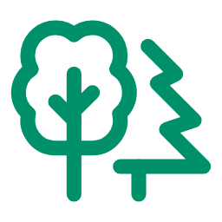


Метод работ выбирается по закону, и в Москве дрон остаётся разведчиком, а не опрыскивателем
ПРАВО В КОДЕ
Водоохранная зона
4 942
без пестицидов, механика
ИТОГ ДЛЯ 16 352 ОЧАГОВ БОРЩЕВИКА
ВК РФ ст. 65 ч. 4–6, ч. 15 п. 3 и 6
154
опрыскивание с дрона допустимо
Город или < 700 м до жилья
10 278
дрону нельзя, только наземно
СанПиН 2.1.3684-21, п. 273, 282
ООПТ и парки
779
только механика
10 278
наземная точечная обработка по контуру очага
режим ООПТ, практика Мосприроды
Дети в 100 м
1 138
без пестицидов; ранг отдельный
правило осторожности системы
5 920
только механические методы
Памятник в 50 м
79
без перекопки, 50 м в законе нет
осторожность; ст. 36 73-ФЗ
ИИ даёт индикатор риска для надзора (248-ФЗ); протокол по ст. 8.7 КоАП составляет инспектор по фотофиксации. Наряд подписывает человек.
Слои: Overture Maps (вода, жилая застройка, парки, детские объекты, памятники); в пилоте — границы водоохранных зон по ГВР, ООПТ и ЕГРОКН. Золотарник: 12 750 наземных и 6 841 механических из 19 716
Notes:
Для каждого из 16 352 очагов система сама проверяет пять правил и пишет основание в заказ-наряд. Водоохранные зоны считаются по Водному кодексу: ширина 50, 100 или 200 метров по длине реки; у Москвы-реки 200. В них запрещены и авиаобработка, и любые пестициды — это 4 942 очагов, там только механика. Дальше СанПиН: в черте населённых пунктов зелёные насаждения обрабатывают только наземной аппаратурой, а беспилотник с пестицидом держится не ближе 700 метров от жилья, водоёмов и ООПТ. В Москве это значит, что опрыскивать с дрона нельзя, и система это прямо показывает: дрон находит и обводит, а обрабатывает наземная бригада точно по контуру. Опрыскивание с дрона допустимо только для 154 очагов в полях за пределами населённых пунктов. На ООПТ — только механика, как и работает Мосприрода. У детей — без пестицидов и в начале очереди. У памятников — без земляных работ. И важное: ИИ не выписывает штрафов. Он даёт индикатор риска для надзора, решение и протокол — за человеком.

Slide 16
Бригада получает не точку на карте, а готовый наряд: где, каким методом и на каком основании
РЕЗУЛЬТАТ · НАРЯД-ПРОЕКТ
НАРЯД-ПРОЕКТ № 3 · борщевик Сосновского
черновик · подпись человека
ТАКИХ НАРЯДОВ
16 352
Координаты
55,881° с. ш., 37,617° в. д.
ОСНОВАНИЕ
Площадь
19,63 га
Водоохранная зона 100 м — пестициды и авиаобработка запрещены (ВК РФ, ст. 65 ч. 15)
Рядом дети — без химии; ранг безопасности отдельный, объезд идёт по общему баллу
Парк или ООПТ — только механические методы
по борщевику и 19 716 — по золотарнику; закон проверяется автотестами на опубликованных нарядах
Ранг на карте
99,4-й процентиль ландшафта
Детская площадка или школа
на участке очага
Водоохранная зона
100 м (ВК РФ, ст. 65)
Область применимости
внутри: ранг сопоставим с обучением
МЕТОД РАБОТ
Покос не реже 1 раза в 2 недели с мая по сентябрь
Зонтики срезать до конца июля, вторичные — в августе; вывезти в герметичных мешках
СИЗ: влагонепроницаемая одежда, перчатки, защита глаз; наблюдение 5 сезонов
Все приоритетные наряды
konkovdv.github.io/InvaRadar
Строка из опубликованной очереди нарядов (200 первых по каждому виду); правила — ВК РФ ст. 65, СанПиН 2.1.3684-21 п. 272–273, 282; 73-ФЗ
Notes:
Вот как выглядит результат для бригады. Это настоящая строка из опубликованной очереди, номер 3. Координаты, площадь, место в ранге. Дальше — основания: водоохранная зона, рядом детская площадка, парк. Поэтому система сама исключила химию и назначила механику: покос, срез зонтиков до конца июля, защитная одежда, наблюдение пять сезонов. Статус — черновик: подписывает ответственный сотрудник, а не программа. Таких нарядов в очереди шестнадцать тысяч по борщевику, все приоритетные открыты на живой карте — QR-код справа.

Slide 17
Сильные решения уже есть, но каждое закрывает один-два шага цикла; ИнваРадар соединяет их
АНАЛОГИ
Решение | Космос | Дрон | Жители + ИИ | Риск для людей | Право в коде | Контроль | Открытость
ШАД Яндекса + «СтопБорщевик», 2026 | ● | — | ○ | — | — | — | бесплатный сервис
«СР дата»: ИИ по космоснимкам, призёр премии 2024 | ● | — | — | — | — | — | —
Пилот Минсельхоза МО, 2026 | ● | ● | — | — | ○ | — | —
Сколтех, бортовой ИИ дрона, 2021 | — | ● | — | — | — | — | статья
ГАТИ Петербурга, «Городовой»: ИИ на патрульных машинах | — | — | — | — | ○ | ● | —
«Инвазиум», ГБС РАН | — | — | без ИИ | — | — | — | данные
InvaDrone, Дания | — | ● | — | — | — | — | —
ИнваРадар | ● | ● | ● | ● | ● | 2027 | открытый код
● есть ○ частично — нет
Мы не конкурируем, а соединяем: карта Яндекса, данные «Инвазиума» и дроны подрядчиков становятся входами одного цикла.
comnews.ru, 02.04.2026 (421 га в 17 регионах); riamo.ru, 07.08.2026; mos.ru, 10.12.2024 (призёры премии 2024); ГАТИ СПб, «Городовой» (hi-tech.mail.ru; dp.ru, 14.06.2026); Menshchikov et al., IEEE Trans. Computers 70(8), 2021; gbsad.ru; SDU UAS Center
Notes:
Мы уважаем всех, кто в этой таблице, и не конкурируем с ними, а соединяем. Яндекс со «СтопБорщевиком» нашли по снимкам 421 гектар очагов в 17 регионах, но очереди и контроля нет. Подмосковье строит контур надзора: спутник, дрон, ИИ, штраф — но без приоритета по людям. «СР дата», призёр этой премии в 2024 году, ищет по космоснимкам свалки и самострой: спутник и ИИ жюри уже видело. Наше отличие — что происходит после карты. В Петербурге ГАТИ поставила нейросеть «Городовой» на восемь патрульных машин: она видит борщевик с улицы, готовит постановление владельцу и проверяет устранение. Это сильный пример контроля, но камера видит только то, что у дороги, и не расставляет приоритеты по риску. Сколтех сделал бортовой ИИ для дрона. «Инвазиум» собирает данные волонтёров, но без ИИ. ИнваРадар закрывает весь цикл и открыт: карта Яндекса, данные «Инвазиума» и дроны подрядчиков могут стать его входами.

Slide 18
Мы взяли лучшее из мировой науки об инвазиях и геоИИ и собрали это в один городской цикл
МИРОВАЯ ПРАКТИКА
Практика | Где принята | Как в ИнваРадаре
Раннее обнаружение и быстрое реагирование (EDRR) | Регламент ЕС 1143/2014, ст. 16–17; NISC, США | очередь по риску и наряд для каждого кандидата: малый очаг убирают, пока он не стал массивом
Фон целевой группы против смещения выборки | Phillips et al., 2009 | 60 000 наблюдений других растений вместо случайных точек
Проверка пространственными блоками | Roberts et al., 2017; Valavi et al., 2019 | шахматка блоков 5 × 5 км и полоса 500 м; отдельный разрез по году метки
Область применимости модели | Meyer & Pebesma, 2021 | карта сама отмечает 3,6% площади, где ранг нельзя сравнивать с обучением
Стратифицированная оценка площади и точности | Olofsson et al., 2014 | 250 точек полевой выборки по четырём слоям ранга
Открытые спутниковые эмбеддинги | AlphaEarth (Google DeepMind, 2025); TESSERA; OlmoEarth | 64 признака на каждые 10 м; источник заменяемый
Самообучающееся зрение для дронов | DINOv2 (Oquab et al., 2024); Сколтех, 2021 | зонд поверх DINOv2: 216 из 251 снимков с борщевиком найдены
Гражданская наука и ИИ | iNaturalist, Pl@ntNet, BioCLIP 2 | ИИ сам разбирает 68% сообщений жителей
Регламент (ЕС) № 1143/2014; Phillips et al., Ecol. Appl. 19 (2009); Roberts et al., Ecography 40 (2017); Valavi et al., Methods Ecol. Evol. 10 (2019); Meyer & Pebesma, Methods Ecol. Evol. 12 (2021); Olofsson et al., RSE 148 (2014); Oquab et al., TMLR (2024)
Notes:
Мы ничего не изобретали там, где есть проверенная мировая практика. Европа и США борются с инвазиями по схеме раннего обнаружения и быстрого реагирования: малый очаг убрать дешевле, чем массив. Смещение народных наблюдений к дорогам снимаем методом Phillips, качество меряем пространственными блоками по Roberts, недоверенные зоны карта отмечает по Meyer и Pebesma, полевую проверку строим по Olofsson — это стандарт оценки карт. Признаки берём из открытых спутниковых эмбеддингов AlphaEarth, дрон работает на DINOv2, фото жителей — классификатор вида. Новое у нас — что всё это связано в один цикл для города и выводит закон в наряд.

Slide 19
Что уже сработало у других: малые очаги первыми, план на годы, контроль после работ — ИнваРадар делает это для Москвы
РЕАЛЬНЫЕ ПРОГРАММЫ
ДАНИЯ
ЛАТВИЯ
ПЕТЕРБУРГ
ПОДМОСКОВЬЕ
Муниципальные планы на 10 лет
Государственный реестр очагов
«Городовой» на машинах ГАТИ
Спутник → кадастр → дрон → штраф
С 2017 г. каждый муниципалитет обязан вести план. Гладсаксе: за 2011–2021 гг. убрано более 95% очагов на муниципальной земле. Рандерс: малые куртины — за 2–5 лет, колонии — за 5–15 лет
Регламент № 559 (2008). Служба защиты растений обходит очаги с GPS и передаёт карту муниципалитетам; в реестре 10,8 тыс. га (2020)
ГАТИ: нейросеть на восьми машинах видит борщевик с улицы, готовит постановление владельцу и при повторном объезде проверяет устранение
23,4 тыс. га обработки в 2026 г., около 250 млн ₽; дроны на оврагах и обочинах; первый штраф по данным ДЗЗ и ИИ — 150 тыс. ₽
ИнваРадар: ранг сдерживания: малый изолированный очаг — первым
ИнваРадар: та же разведка — из космоса, на весь город за сезон
ИнваРадар: контроль после работ — и за пределами дорог, где камера не видит
ИнваРадар: приоритет по риску для людей и законный метод в наряде
Bekendtgørelse nr. 842 af 23.06.2017; планы Gladsaxe 2022–2031 и Randers; Cabinet Regulation No. 559 (2008), VAAD, FAO; ГАТИ СПб («Городовой», hi-tech.mail.ru, dp.ru); Минсельхоз МО (abnews.ru, РГ, riamo.ru, 2026)
Notes:
Четыре реальные программы. Дания: с 2017 года по приказу каждый муниципалитет ведёт план борьбы с борщевиком на десять лет. Гладсаксе за 2011–2021 годы убрала больше 95% очагов на муниципальной земле, а Рандерс сначала убирает малые куртины, потом колонии — ровно наш ранг сдерживания. Латвия: служба защиты растений обходит очаги с GPS и передаёт карту муниципалитетам; в реестре почти 11 тысяч гектаров. Мы делаем эту разведку из космоса и сразу ставим очередь. Петербург: нейросеть «Городовой» на патрульных машинах находит борщевик с улицы и проверяет устранение — это сильный контроль, но только у дорог. Подмосковье: спутник, кадастр, дрон и постановление. Каждый взял одно звено; ИнваРадар связывает все.

Slide 20

Точечная обработка вместо сплошной: каждые 10% площади экономят около 32 млн ₽ за сезон
ЭФФЕКТ
≈ 323 млн ₽
−гербицид
−ожоги
стоимость сезона обработки в Подмосковье: 23,4 тыс. га × 13,8 тыс. ₽/га (середина норматива 8,3–19,3 тыс.)
обработка только по контуру куртины вместо сплошной: смесь идёт на заросли, а не на газон
очаги у школ и площадок обрабатываются первыми, жители видят статус работ
ЧТО ИЗМЕРИМ В ПИЛОТЕ
фактическую площадь обработки · расход препарата · долю вернувшихся очагов · время от сигнала до выезда · число обращений жителей
Расчёт — сценарная оценка по открытым нормативам.
Минсельхоз МО (план 2026); норматив стоимости работ по борьбе с борщевиком, Минагропром Ярославской обл. (2026)
Notes:
Экономику считаем аккуратно, как сценарий. Подмосковье планирует обработать 23,4 тысячи гектаров. При нормативе 8,3–19,3 тысячи рублей за гектар, середина — 13,8 тысячи, сезон стоит около 323 миллионов рублей. Если благодаря карте и контурам точечная обработка заменит сплошную хотя бы на десятой части площади, это 32 миллиона в год. Плюс меньше гербицида — точечная обработка по контуру вместо сплошной — и меньше ожогов: очаги у школ и площадок обрабатываются первыми. Фактические цифры дадут замеры в пилоте.

Slide 21
Штраф — крайняя мера: система превращает карту в предписания, и четыре очага из пяти убирают без штрафа
ЭФФЕКТ · ПРАВОПРИМЕНЕНИЕ
16 352
кандидатов на осмотр по борщевику
ТРИ СЦЕНАРИЯ ЗА СЕЗОН
 | низкий | средний | высокий
предписаний | 980 | 2 860 | 5 720
штрафов | 100 | 570 | 1 720
млн руб. | 8–11 | 44–64 | 132–193
8 180
подтверждены на месте (50%)
2 860
на частной земле: предписание с адресом, контуром и методом (35%)
2 290
владелец убрал сам — без штрафа (80%)
Доли подтверждения, частной земли и неисполнения — допущения до полевой проверки; штраф 20–50 тыс. ₽ для граждан и 400–700 тыс. ₽ для юрлиц.
570
штраф — только за неисполненное предписание (20%)
ИИ не штрафует. Он даёт инспектору адрес, контур, фото и основание, а владельцу — понятное предписание. Протокол и решение — за человеком (248-ФЗ, ст. 8.7 КоАП).
Сценарий для 16 352 кандидатов по борщевику в квадрате 65 × 65 км (Москва и ближнее Подмосковье); КоАП РФ ст. 8.7 ч. 2; 294-ФЗ; первый штраф по данным ДЗЗ, дрона и ИИ — Рузский округ, 150 тыс. ₽ (riamo.ru, 07.08.2026)
Notes:
Нас часто спрашивают, будет ли система штрафовать. Нет, и вот почему это хорошо. Из 16 352 кандидатов по борщевику в среднем сценарии половина подтвердится на месте. Около трети из них — на частной земле: это 2 860 предписаний за сезон, каждое с адресом, контуром и законным методом работ. По опыту надзора большинство владельцев выполняет предписание — тогда очаг убран без штрафа. Штраф по статье 8.7 КоАП выписывает инспектор, и только тем, кто проигнорировал предписание: в среднем сценарии это около 570 случаев и 44–64 миллионов рублей. Это сценарий, доли мы измерим в пилоте. Главный результат — убранные очаги и защищённые дети, а не штрафы.

Slide 22
Полевой сезон 2027 года — первая проверка на земле
ПЛАН
ноя 2026
дек 2026 – мар 2027
апр – сен 2027
окт 2027 – 2028
Версия 1.2
Данные
Пилот
Масштаб
Карты борщевика и золотарника, очередь, маршрут, ИИ-проверка фото, модуль БПЛА, право в коде
Бот «Инвазиума», кадастр, аэрофото города, обращения жителей, модуль цветения Sentinel-2
3 территории; полёты в мае, июле и августе; сравнение с работой бригад
Москва и область, API для подрядчиков, 13 видов «Инвазиума», открытый датасет
условие перехода: готово
условие перехода: доступ к данным
условие перехода: KPI достигнуты
условие перехода: решение города
ЦЕЛЕВЫЕ KPI ПИЛОТА 2027
≥ 90%
≥ 85%
≤ 5 дней
−50%
≥ 80%
полнота для очагов от 25 м²
точность контуров
от сигнала до выезда
расход гербицида
очагов закрыто по контролю
Notes:
План простой. Версия 1.2 уже посчитана на открытых данных. С декабря по март подключаем данные: бот «Инвазиума», кадастр, аэрофото города, обращения жителей, модуль цветения по Sentinel-2. С апреля по сентябрь — пилот на трёх территориях: полёты в мае, в июле на цветении борщевика и в августе на золотарнике, сравнение с работой бригад. С октября — масштаб на Москву и область и 13 видов списка «Инвазиума». Внизу — метрики пилота, по ним нас можно будет проверить.

Slide 23



Проект отвечает на все три акцента номинации: мониторинг среды, анализ экосистем и участие горожан
СООТВЕТСТВИЕ НОМИНАЦИИ
Мониторинг и управление средой
КРИТЕРИИ ОЦЕНКИ → СЛАЙДЫ
Карта города 10 м, очередь выездов, заказ-наряды с допустимым методом и правовым основанием
Качество заявки, оформление
1–32
Актуальность темы
3–5
Анализ состояния экосистем
Ясность цели и задач
2, 6
Две инвазивные угрозы, рельеф и гидрология, область применимости модели, разрез по году метки на снимке 2025 года
Представлен результат работы
11–16, 21
Участие граждан
Уникальность и новаторство
17–19
ИИ-проверка фото: 68% сообщений без эксперта; статус работ возвращается волонтёру
Наглядность
7–21
Отличие от призёров прошлых лет: не только карта или сервис, а замкнутый цикл — найти, поставить в очередь по риску для детей, назначить законный метод и проверить результат.
ecopremia.moscow: описание номинации и инструкция для участников; mos.ru, 10.12.2024 (призёры 2024)
Notes:
Номинация «Цифровизация экологических решений» ценит работающие цифровые продукты. Мы показываем три вещи. Мониторинг и управление: карта, очередь, наряды с правовым основанием. Анализ экосистем: две инвазивные угрозы, рельеф и гидрология, область применимости модели, проверка во времени. Участие граждан: фото жителей проверяет ИИ, статус работ возвращается волонтёру. Справа — критерии оценки из инструкции для участников и слайды, где на них ответ. ИнваРадар — расчёт на открытых данных Москвы и ближнего Подмосковья: карта, проекты нарядов и веб-карта. Обход 250 полевых точек ещё впереди.

Slide 24
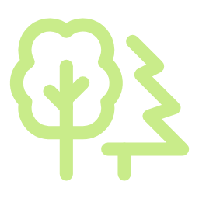


Нам нужен один полевой сезон и три территории, чтобы показать цикл целиком
ЗАПРОС
Пилот с Мосприродой
Облёты по госзаданию
Три природные территории с известными очагами, сравнение с текущей практикой покоса
Точечные полёты над приоритетными зонами в окна цветения
Городские данные
Экспертиза ГБС РАН
Аэрофотосъёмка города и обезличенные обращения жителей о борщевике
Ботаники «Инвазиума» проверяют разметку, мы автоматизируем модерацию
Живая карта очагов
konkovdv.github.io/InvaRadar
КОМАНДА
Коньков Дмитрий Викторович — руководитель проекта, ML, ДЗЗ · Конькова Елена Юрьевна — геоинформатика и Rust-ядро
github.com/KonkovDV/InvaRadar
Notes:
Наш запрос конкретный. Пилот с Мосприродой на трёх природных территориях с известными очагами — сравним с текущей практикой. Разрешение на точечные облёты приоритетных зон в окна цветения, по госзаданию. Доступ к аэрофотосъёмке города и обезличенным обращениям жителей о борщевике. И экспертиза ботаников «Инвазиума»: они проверяют разметку, мы автоматизируем их модерацию. Спасибо, готовы ответить на вопросы.

Slide 25
Все данные открытые, а каждая метрика воспроизводится одной командой
ПРИЛОЖЕНИЕ A · МЕТОДИКА И ДАННЫЕ
ДАННЫЕ
AlphaEarth Foundations
эмбеддинги 2025 г., 64 измерения, 10 м
CC BY 4.0
iNaturalist open data
1 574 находок борщевика, 1 560 золотарника; фон из других растений
открытые наблюдения
Overture Maps
дороги, ЖД, вода, ЛЭП, застройка, школы, парки
открытые данные
Copernicus DEM GLO-30
рельеф, сток, TWI, HAND
© DLR, Airbus; лицензия Copernicus
ПРОВЕРКА
Фон — наблюдения других растений (Phillips et al. 2009) · пространственные блоки 5 км · разрез по году метки на одном снимке AlphaEarth · расчёт на Rust совпадает с эталонной моделью LightGBM до 15-го знака
“The AlphaEarth Foundations Satellite Embedding dataset is produced by Google and Google DeepMind.” Наблюдения © авторы iNaturalist
Notes:
Слайд для вопросов о методике. Слева данные и лицензии. Справа кривая захвата: по горизонтали доля площади, которую обходим по карте, по вертикали доля находок, которую при этом встречаем. Серая диагональ — случайный обход. Обе кривые идут выше диагонали на всём диапазоне.

Slide 26
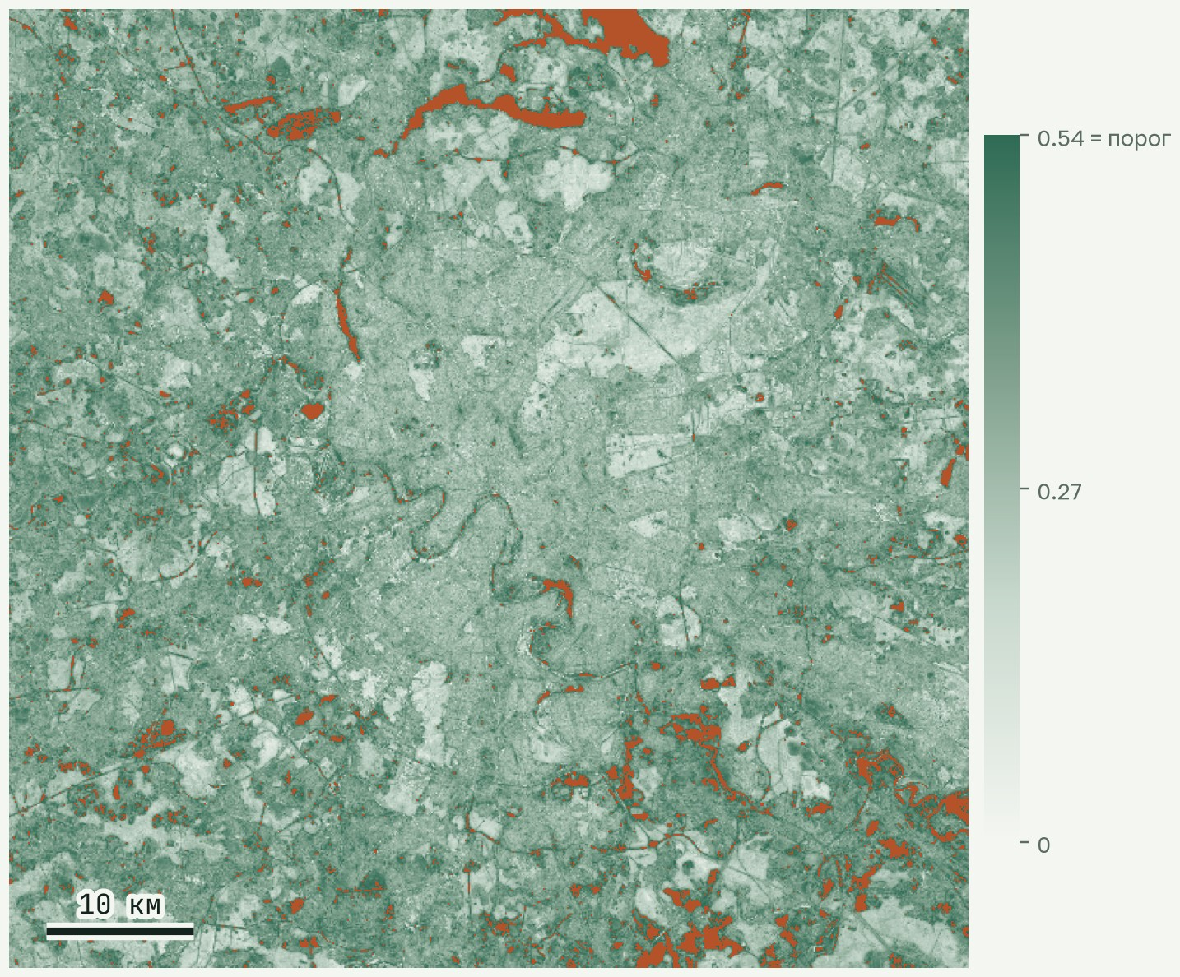
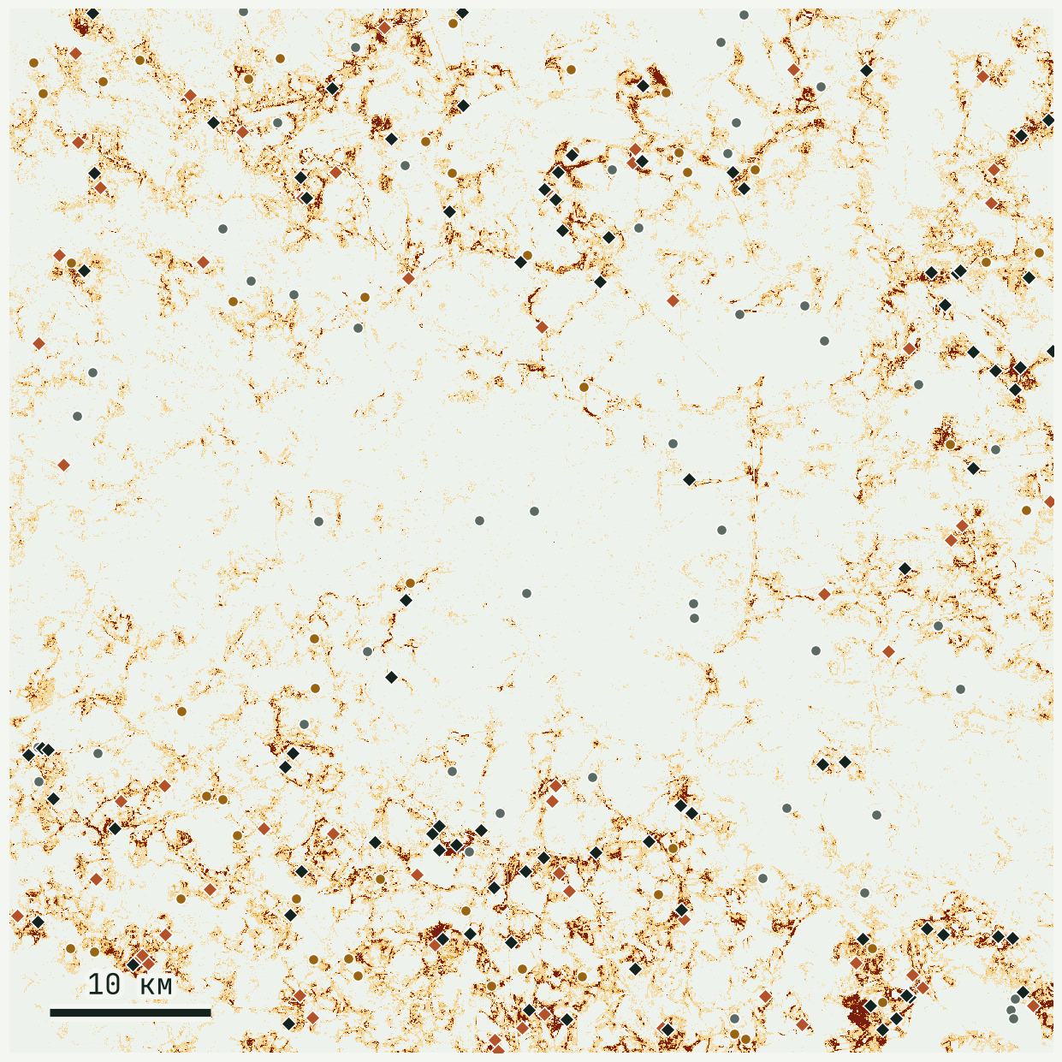
Карта показывает, где она уверена, и сама планирует свою проверку в поле
ПРИЛОЖЕНИЕ B · НЕОПРЕДЕЛЁННОСТЬ И ПОЛЕВАЯ ПРОВЕРКА
Слой карты | км² | точек
0–80% | 3 376,8 | 50
80–95% | 633,3 | 50
95–98% | 116,9 | 60
98–100% | 98,0 | 90
Оценка (Olofsson et al. 2014): p = Σ W_{h}·p_{h}, SE = √(Σ W_{h}²·p_{h}(1 − p_{h}) / (n_{h} − 1))
Область применимости (AOA): 96,4% площади; вне её — красным
250 точек выборки по слоям ранга; обхода ещё не было
Площади считаются в UTM 37N; привязка к кадастру — пересчёт в ГСК-2011 и МСК-77. Минимальная единица картирования — 400 м².
Meyer & Pebesma, Methods Ecol. Evol. 12 (2021); Olofsson et al., Remote Sens. Environ. 148 (2014); выборка воспроизводима: повторный расчёт даёт те же точки
Notes:
Две карты. Слева — область применимости модели по методу Meyer и Pebesma: красным отмечены места, признаки которых слишком далеки от обучающих данных. Это 3,6% площади, и там рангу не доверяем. Справа — 250 точек полевой проверки. Они случайные внутри четырёх слоёв этой карты. Если ответ будет по всем точкам, схема Олофссона оценит долю площади в слоях карты, а не площадь, свободную от самой карты. Находки граждан такого не дают: люди ходят там, где удобно.

Slide 27
Водоохранные зоны считаются по Водному кодексу, а длину реки система восстанавливает по сети водотоков
ПРИЛОЖЕНИЕ C · ВОДООХРАННЫЕ ЗОНЫ
Водный объект | Ширина зоны | Очагов борщевика
Река длиной 50 км и больше (Москва-река, Пахра, Десна) | 200 м | 913
Река 10–50 км (Яуза, Сетунь) | 100 м | 1 539
Река короче 10 км, ручей, канал; озеро ≥ 0,5 км²; родник | 50 м | 2 490
Пруд < 0,5 км² вне реки, технические водоёмы | нет | —
КАК ВОССТАНАВЛИВАЕМ ДЛИНУ
1. Линии рек в OSM нарисованы по течению — это направленный граф.
2. На слиянии главная ветвь та, у которой длиннее путь к истоку.
3. Длина водотока — сумма его звеньев; ширина зоны — по ст. 65 ч. 4.
4. Пруды и озёра наследуют зону реки, если стоят на ней (≤ 30 м).
Всего в водоохранных зонах 4 942 очагов борщевика из 16 352 и 4 769 очагов золотарника из 19 716. Внутри зоны запрещены авиационные меры борьбы с вредными организмами и применение пестицидов (ст. 65 ч. 15 п. 3 и 6), поэтому там только механические методы.
Водный кодекс РФ, ст. 65 ч. 4, 6, 15; Overture Maps (водные объекты); правила записаны в открытом коде проекта
Notes:
Ширина водоохранной зоны по статье 65 зависит от длины реки, а её нет в открытых слоях. Мы восстанавливаем её сами: линии водотоков в OSM нарисованы по течению, на каждом слиянии главной считаем ветвь с самым длинным путём к истоку. Так Москва-река, Пахра и Десна получают 200 метров, Яуза — 100, ручьи — 50. Пруды меньше 0,5 квадратного километра собственной зоны не имеют, если не стоят на реке. В пилоте заменим это на границы из Государственного водного реестра.

Slide 28

Инвазия — это и история сельского хозяйства, и риск для археологического наследия
ПРИЛОЖЕНИЕ D · ОБЩЕСТВО И НАСЛЕДИЕ
Происхождение
Земляные работы
Вид описан И. П. Манденовой в 1944 г.; с конца 1940-х его сеяли как силосную культуру. Заброшенные поля стали резервуаром инвазии.
Подрезка корней — это земляные работы; в зонах объектов культурного наследия нужно согласование по 73-ФЗ.
Язык
Курганы вятичей
По словарю Фасмера, «борщ» исходно — растение борщевик (Heracleum sphondylium), затем похлёбка из него. Путаница с двойниками рождает ложные жалобы.
Курганные группы XI–XIII вв. сохранились в лесопарках юга Москвы; группу Царицыно-2 исследовал Институт археологии РАН.
Люди
Побочный эффект
70% обращений в Подмосковье касаются частных участков: дачники — и жертвы, и переносчики. Приоритет по детям защищает тихие районы, где жалуются реже.
Снимки дрона несут микрорельеф, полезный для мониторинга памятников; позднее слияние датчиков взято из нашего проекта КОЗ-3.
Словарь М. Фасмера, ст. «борщ»; «Археология парка Царицыно», ИА РАН (2008); Минсельхоз МО (2026); 73-ФЗ; github.com/KonkovDV/expds-koz3
Notes:
Немного гуманитарного контекста. Борщевик Сосновского описан в 1944 году и с конца 1940-х его сеяли как силосную культуру; заброшенные поля стали резервуаром. Само слово «борщ» у Фасмера исходно значит растение борщевик, а уже потом похлёбку из него. Дачники одновременно жертвы и переносчики. Для наследия важно: подрезка корневой шейки — земляные работы, и рядом с памятниками нужна осторожность. На юге Москвы есть курганы вятичей, например в Царицыне, их изучал Институт археологии РАН.

Slide 29
Короткие ответы на вопросы, которые нам задают чаще всего
ПРИЛОЖЕНИЕ E · ВОПРОСЫ ЖЮРИ
Почему не один нейросетевой детектор по снимкам?
Что означают 23,3%?
Одиночное растение меньше пикселя Sentinel-2. Спутник сужает поиск, контур даёт дрон: это разделение следует из физики, а не из удобства.
Это в 2,3 раза больше случайного обхода на районах, которых модель не видела. У золотарника в верхнем 1% площади — ×7,6.
Чем вы лучше Яндекса?
Законно ли опрыскивать с дрона?
Мы не заменяем их детектор, а добавляем очередь по риску для людей, право в коде, фото жителей и контроль. Их карта может стать нашим входом.
В Москве — нет: в городе зелень обрабатывают только наземно, а беспилотник с пестицидом держится 700 м от жилья, вод и ООПТ (СанПиН п. 273, 282). Дрон обводит куртину, обрабатывает наземная бригада по контуру.
Что с персональными данными?
Система сама штрафует?
Фото жителей без лиц и геометок дома; хранение в РФ (152-ФЗ); в модели нет персональных данных, только координаты очага.
Нет. Она готовит наряд и доказательства: координаты, контур, фото, дату. Предписание и протокол по ст. 8.7 КоАП — дело инспектора, наряд подписывает человек.
Notes:
Шпаргалка к вопросам. Отвечаю коротко и с цифрой.

Slide 30
Источники
ПРИЛОЖЕНИЕ F · ИСТОЧНИКИ
1. 294-ФЗ от 31.07.2025 (вступил в силу 01.03.2026); КоАП РФ ст. 8.7; пост. Правительства Москвы от 03.03.2026 № 369-ПП
2. Россельхознадзор, ВНИИКР: 93 тыс. га за 4 года, +22–27 тыс. га в год (The Moscow Times, 26.08.2026)
3. Минсельхоз МО: план обработки 23,4 тыс. га (abnews.ru, 19.06.2026); первый штраф по данным ИИ и дрона (riamo.ru, 07.08.2026)
4. Мосприрода: покос борщевика на ООПТ до 10 раз за сезон (mos.ru)
5. Запрет полётов БПЛА над Москвой с 03.05.2023 (Meduza, 03.05.2023)
6. Koldasbayeva D. et al. Scientific Reports 12, 6175 (2022), doi:10.1038/s41598-022-09953-9
7. EPPO Global Database, datasheet HERSO; Moravcová L. et al. 2007; Chadin I. et al. PeerJ 9:e11821 (2021)
8. Google DeepMind, AlphaEarth Foundations (30.07.2025); GEO-Bench-2, arXiv:2511.15658
9. Яндекс, ШАД и «СтопБорщевик»: 421 га в 17 регионах (comnews.ru, 02.04.2026)
10. Menshchikov A. et al. Real-Time Detection of Hogweed, IEEE Trans. Computers 70(8), 2021
11. Водный кодекс РФ, ст. 65; СанПиН 2.1.3684-21, разд. XII, п. 282; 73-ФЗ; 248-ФЗ; 152-ФЗ
12. Barnes R. et al. 2014 (Priority-Flood); Beven & Kirkby 1979; Rennó C. D. et al. 2008 (HAND)
13. Meyer H., Pebesma E. 2021 (AOA); Olofsson P. et al. 2014; Phillips S. J. et al. 2009
14. Регламент (ЕС) № 1143/2014 об инвазивных чужеродных видах, ст. 14–17; Valavi R. et al. 2019 (blockCV); Коммерсантъ, 12.11.2025
15. Фасмер М. Этимологический словарь, ст. «борщ»; «Археология парка Царицыно», ИА РАН, 2008
Notes:
Полный список с ссылками — в docs/SOURCES.md в репозитории.

Slide 31
Фотографии, данные и шрифты
ПРИЛОЖЕНИЕ G · ФОТО, ШРИФТЫ И ЛИЦЕНЗИИ
Обложка: Maxim Shashkov (@max_carabus), CC BY, iNaturalist, фото 45647928
Слайд 3: Stanislav Murashkin (@stanislav_murashkin), CC BY, iNaturalist, фото 701051604
Слайд 7 (схема патчей): ognevit (@ognevit), CC BY, iNaturalist, фото 141145647
Слайды 7, 8, 14: Вячеслав Юсупов (@tomegatherion), CC BY, iNaturalist, фото 29184320
Слайд 8: Tatiana Strus (@tls-60), CC BY, iNaturalist, фото 104826427
Слайд 14: Екатерина Гущина (@katto4ka), CC BY, iNaturalist, фото 214739509
Слайд 14: Dr. Sven Gippner (@sven_gippner), CC BY, iNaturalist, фото 725765559
Слайд 14: Natalya Ivanova (@dryomys), CC BY, iNaturalist, фото 49268426
Шрифты: Montserrat (шрифт сайта премии), Golos Text, Literata — SIL Open Font License 1.1, файлы приложены в папке fonts. Цвета — палитра ecopremia.moscow.
Данные: AlphaEarth Foundations © Google, Google DeepMind (CC BY 4.0); iNaturalist; Overture Maps; Copernicus DEM © DLR e.V., Airbus.
Аэрофото: Heracleum Dataset, Menshchikov et al., IEEE Trans. Computers 70(8), 2021 — только для проверки модуля БПЛА, снимки не распространяются. Схема патчей на слайде 7 нарисована по фото iNaturalist.
Иллюстрации: горизонтали построены по рельефу Москвы, рисунки зонтика и метёлки — процедурная графика проекта.
Notes:
Все фото — наблюдения iNaturalist под CC BY или CC0 с указанием авторов; аэрофото — открытый набор Сколтеха.

Slide 32
Три уровня проверки: что доступно Москве в 2026 году и как ИнваРадар это использует
ПРИЛОЖЕНИЕ H · СПУТНИК, ДРОН, ПЕШКОМ
Спутник
Дрон
Пешком
Открытые данные бесплатны: эмбеддинги AlphaEarth (CC BY 4.0), Sentinel-2 — снимок раз в 5 дней
Снимки ДЗЗ для госзаказчиков с 2026 г. платные (89-ФЗ); с 07.07.2026 — порядок закупки у частных спутников
Одиночное растение меньше пикселя 10 м
С 20.06.2026 полёты гражданских БАС над Москвой и большей частью Подмосковья ограничены до 5 200 м; летают госавиация и экспериментальная авиация
Режим для агродронов продлён до 26.09.2029 в 19 регионах — без Москвы и области
В Подмосковье дроны уже обрабатывают борщевик на оврагах и обочинах
С апреля 2026 г. «Контроль Москвы» осматривает рисковые участки по плану: первые 43 обследования на 11 ООЗТ
Мосприрода ведёт поадресный перечень очагов и выкашивает новые участки
Жители сообщают через городские сервисы, iNaturalist и «Инвазиум»
ИнваРадар: Карта риска на весь город раз в сезон без закупки снимков
ИнваРадар: Точечный облёт по госзаданию в порядке очереди; контур куртины для наземной бригады
ИнваРадар: Очередь рисковых участков на весь город, полевая выборка 250 точек, ИИ-проверка фото жителей
ComNews, 20.10.2025 (89-ФЗ); kachkin.ru (приказ Роскосмоса, 07.07.2026); Росавиация (fontanka.ru, 17.06.2026); Интерфакс и ГАРАНТ (ПП РФ от 22.05.2026 № 587); Минсельхоз МО (РГ, 19.06.2026); mos.ru, 19.08.2026 и 01.04.2025
Notes:
Этот слайд — для вопроса «а почему не дроны?». Спутник: открытые эмбеддинги и Sentinel-2 бесплатны, а снимки ДЗЗ для госзаказчиков с 2026 года платные по 89-ФЗ — ИнваРадар без них обходится. Дрон: с 20 июня 2026 года Росавиация ограничила полёты гражданских беспилотников над Москвой и большей частью Подмосковья до 5 200 метров; летают только государственная и экспериментальная авиация. Экспериментальный режим для агродронов продлён до 2029 года в 19 регионах, но без Москвы и области. Значит, дрон у нас — точечно, по госзаданию. Пешком: с апреля 2026 года инспекторы «Контроля Москвы» осматривают рисковые участки по плану, не дожидаясь жалоб. Это ровно то, для чего нужна наша очередь: сегодня осмотры прошли на 11 территориях, а очередь покрывает весь город.

